Slide 1



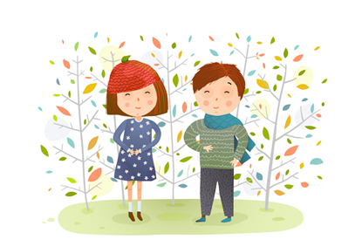
1
TÔI VÀ CÁC BẠN
Bài
3
BẠN CỦA GIÓ

Slide 2

Đọc mẫu
2
Đọc
Bạn của gió
(3)
(1)
Ai là bạn gió?
Mà gió đi tìm
Bay theo cánh chim
Lùa trong tán lá…
Khi gió đi vắng
Lá buồn lặng im
Vắng cả cánh chim
Chẳng ai gõ cửa.
(2)
(4)
Gió nhớ bạn quá
Nên gõ cửa hoài
Đẩy sóng dâng cao
Thổi căng buồm lớn.
Sóng ngủ trong nước
Buồm chẳng ra khơi
Ai gọi: Gió ơi
Trong vòm lá biếc.
(Ngân Hà)
Notes:
GV đọc mẫu

Slide 3
Bạn của gió
Ai là bạn gió?
Mà gió đi tìm
Bay theo cánh chim
Lùa trong tán lá…
Khi gió đi vắng
Lá buồn lặng im
Vắng cả cánh chim
Chẳng ai gõ cửa.
Gió nhớ bạn quá
Nên gõ cửa hoài
Đẩy sóng dâng cao
Thổi căng buồm lớn.
Sóng ngủ trong nước
Buồm chẳng ra khơi
Ai gọi: Gió ơi
Trong vòm lá biếc.
(Ngân Hà)
Em hãy tìm từ khó đọc trong bài.

